Slide 1


Programando com Scratch
Projeto Assessoria Docente para Área de Informática
Professor André Marcelo Panhan
Aluna Solemar Oliveira Silva

Slide 2

Programando com Scratch
Aula 3

Slide 3
Roteiro
Configurando comandos de Eventos;
Configurando comandos de Controle;
Configurando comandos de Sensores;
Configurando comandos de Operadores;
Configurando comandos de Variáveis;
Atividades.

Slide 4

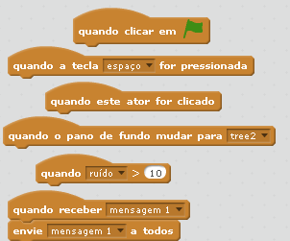
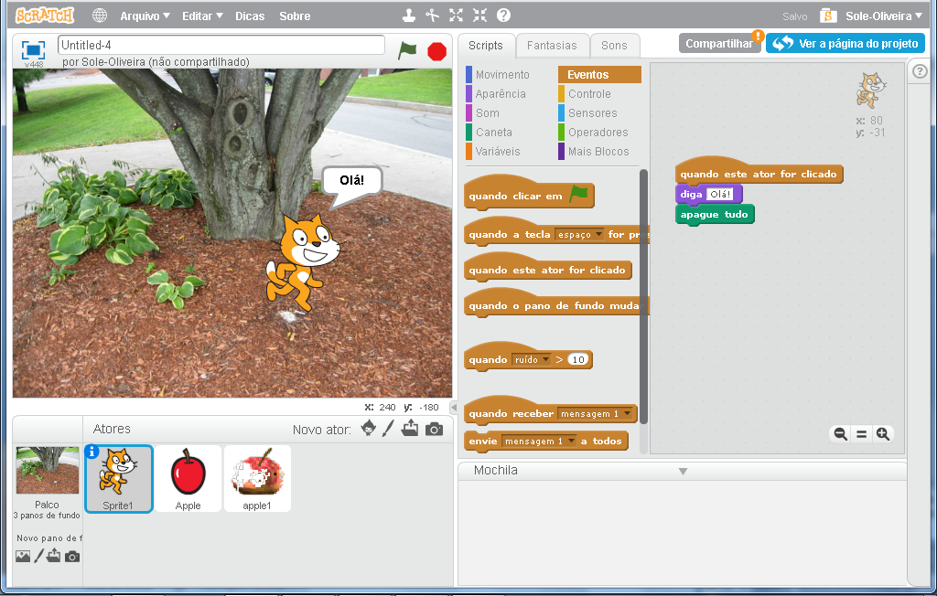
Configurando Comandos de Eventos
Os blocos de Eventos são gatilhos que quando disparados iniciam os demais blocos agrupados na área de script.
Opções:
Arraste para a área de script o bloco de Evento

Slide 5
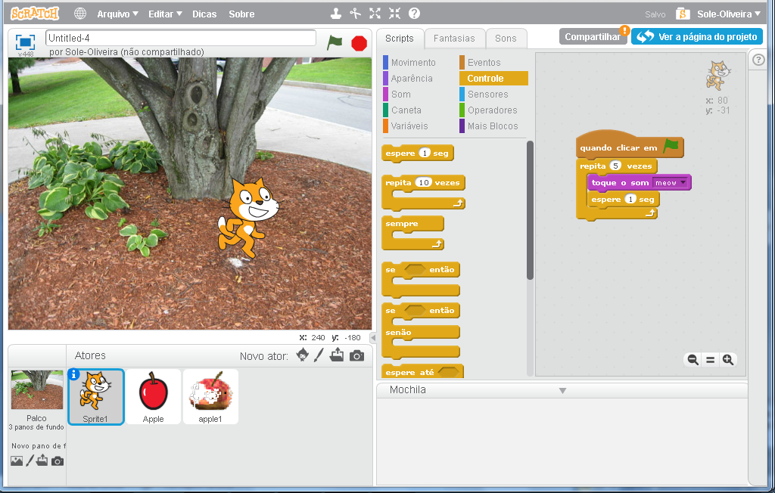
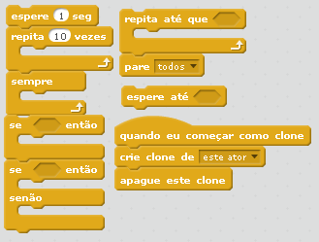
Configurando Comandos de Controle
Os blocos de Controle permite escolher o número de vezes que uma ação se repetirá e quais ações devem ser realizadas pelo sprite.
Opções:
Arraste para a área de script o bloco de Controle

Slide 6
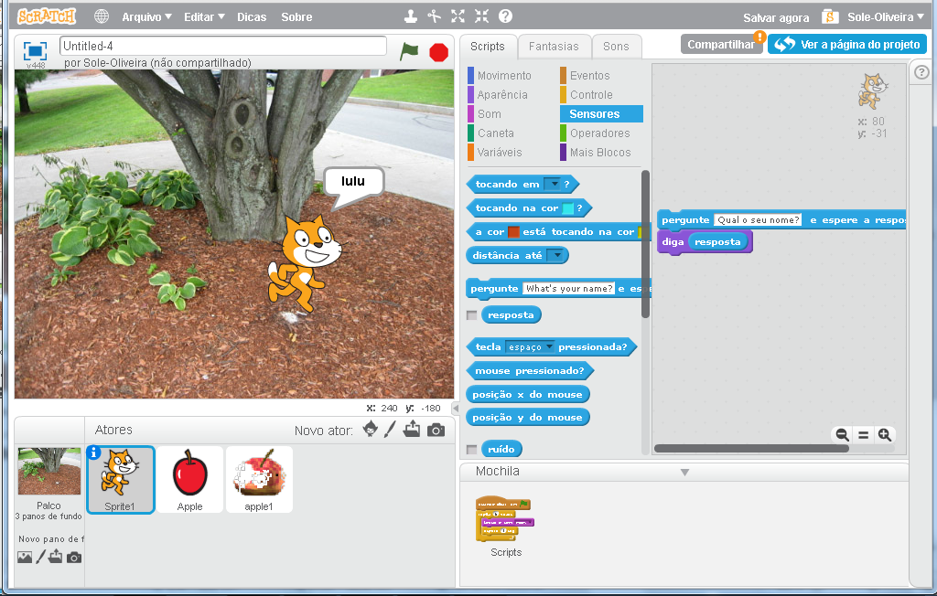
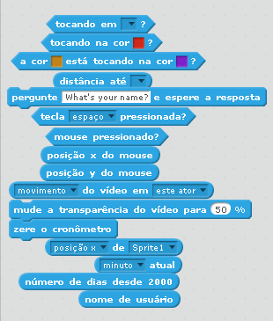
Configurando Comandos de Sensores
Os blocos de Sensores permitem saber onde um sprite está tocando, fazer perguntas e receber respostas.
Opções:
Arraste para a área de script o bloco de Sensores

Slide 7
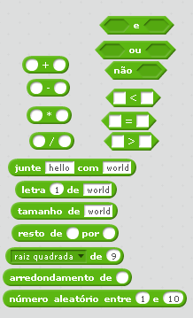
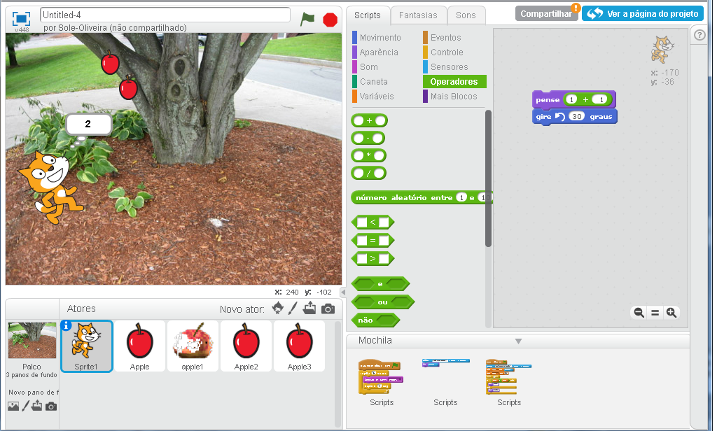
Configurando Comandos de Operadores
Os blocos de Operados permite realizar contas matemáticas, criar números aleatórios, juntar blocos e fazer verificações entre condições.
Opções:
Arraste para a área de script o bloco de Operadores

Slide 8
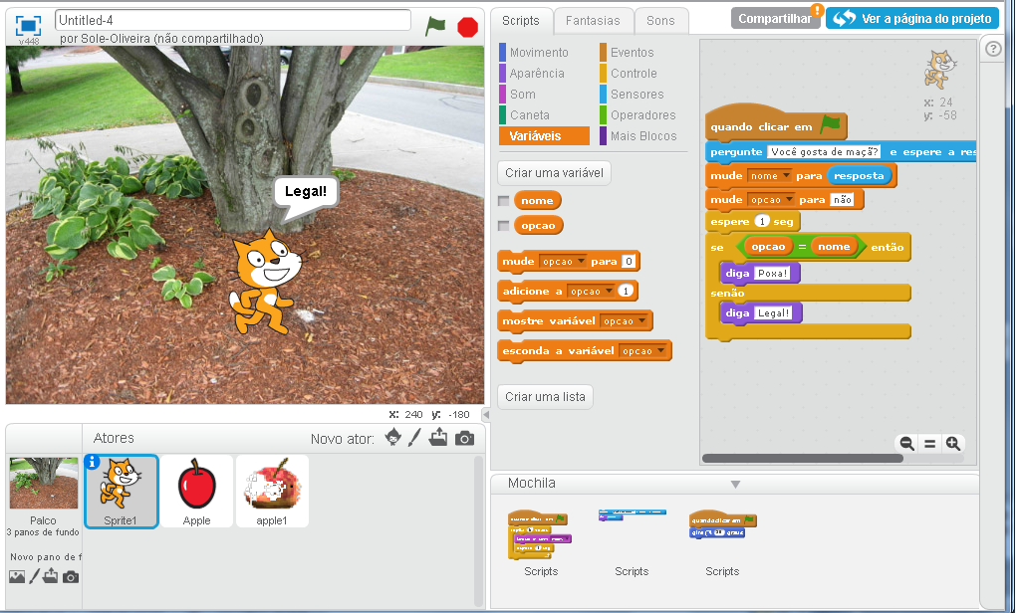
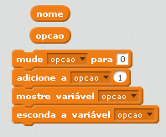
Configurando Comandos de Variáveis
Os blocos de Variáveis permitem guardar valores.
Opções:
Arraste para a área de script o bloco de Variáveis

Slide 9

Atividades
1. Configure um bloco de eventos que dispare quando um sprite for clicado pelo mouse.
Configure um bloco de controle que permita seu sprite repetir a mesma ação por duas vezes.
Configure um bloco de sensores onde seu sprite faça uma pergunta e a repita.
Configure um bloco de operadores que permita seu sprite realizar uma conta matemática.
Configure um bloco de variáveis que será usada em um bloco de controle.

Slide 10
Referências
Scratch. Disponível em: < https://scratch.mit.edu>, acesso em: 18 jul 2016.

